Slide 1


G20小组——Grateful Dead
总体设计
汇报人：周磊
制作人：周磊，唐敏敏，许涛，杨际仟

Slide 2
目录
CONTENTS
02
04
01
参考文献
03
系统体系结构设计
05
引言
系统级设计决策
小组成员绩效评价

Slide 3
01
引言

Slide 4
编写目的
在经过需求分析阶段的工作后，我们已经确定了做什么，而这份文档的主要目的便是确定系统该怎么去实现这些功能，这份文档会将各个阶段的工作划分为组成系统的物理元素---程序、文件、数据库、人工过程和文档等，但是每个物理元素又处于黑盒子级。
确定系统中的每个程序是有哪些模块构成的，以及这些模块间的相互关系。

Slide 5
系统概述
1. 该软件的用途 该软件是为了服务那些喜好阅读科技、IT行业、科研最新的资讯的人群。
2. 该软件的一般特性 开发、运行和维护的历史：该系统从2019/3/19开始正式开发，暂未正式投入使用和维护 投资方：该项目的由G20小组自行负担开发经费 需求方：在校学生、相关从业人员、对科技有兴趣的人群。 开发方：G20小组 支持机构：浙江大学城市学院
3. 基线 本项目的需求分析说明书

Slide 6
02
参考文件
国标GBT 8567-2006

Slide 7
03
系统级设计决策
采用微信小程序

Slide 8
04
系统体系结构设计

Slide 9
概述
1.功能描述
用户拥有对新闻进行收藏的功能。
用户收到的信息都是及时的最新内容
用户可以分享资讯
用户可通过该软件进行登陆注册

Slide 10
2.运行环境
能够流畅的运行的微信的移动设备

Slide 11
设计思想
1. 系统构思
我们的项目由三大部分组成。第一大部分是运行在服务器的爬虫程序，爬虫定期到各大资讯网站上去爬取制定分类的文章。提取出标题、作者、来源和日期信息和标签。然后通过调用数据库的连接接口，将一个资讯作为一条字段加入到数据库中。 在服务器上搭建的后端，需要有相应程序调用的请求的接口【包括相应爬虫程序的插入还有小程序前端调用的请求】，要有当数据出错的警告或者安全措施 在小程序前端设计上，以微信开发者文档为指导进行开发，要有用户注册的模块和界面布局设计（包括与服务器的数据库的调用）。相关分类的资讯的展示模块和界面布局设计（包括与服务器的数据库的调用） 。具体资讯的展示的模块和界面布局设计（括与服务器的数据库的调用） . 具体资讯的喜欢、分享、收藏的功能模块（包括与服务器的数据库的调用和微信接口的调用） 用户信息的修改（包括与服务器的数据库的调用和微信接口的调用 。时光机功能（展示全部收藏信息、指定时间段）

Slide 12
2.关键技术与算法
爬虫相关技术：
我们将采用scarpy+multiprocessing的技术多线程爬取数据，编程语言采用python来实现。 数据的存储方面，我们将使用MongoDB和scrapy_redis来搭建分布式爬虫。
新闻分类相关技术：
利用python语言构建朴素贝叶斯分类器，通过网络上已经公开的词库和人工的审核添加，进行模型的训练达到分类新闻的效果。
服务器后端技术和算法：
采用的是Nginx + Node.js + Express的框架，让开发更高效和容易上手。重要的是和服务器调用（Require(数据库表)），GET和POST（相关HTTP知识）
数据库的技术：
采用MongoDB，具体详见数据库设计文档，存入的数据为了方便查找应该建立索引
前端技术：
因为微信小程序主要基于JavaScript的语言，CSS+HTML5，所以我们界面设计我们主要是参考已有的界面美观的小程序的源码，进行符合我们的界面要求的修改
关键数据结构
见数据字典

Slide 13
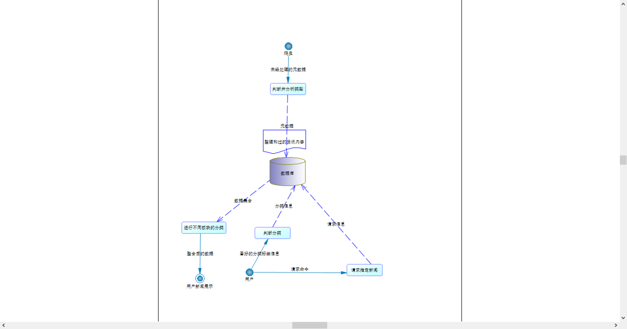
数据流程图

Slide 14
4.系统体系结构
系统配置项

Slide 15
系统层次结构

Slide 16
功能需求与系统配置项的关系

Slide 17
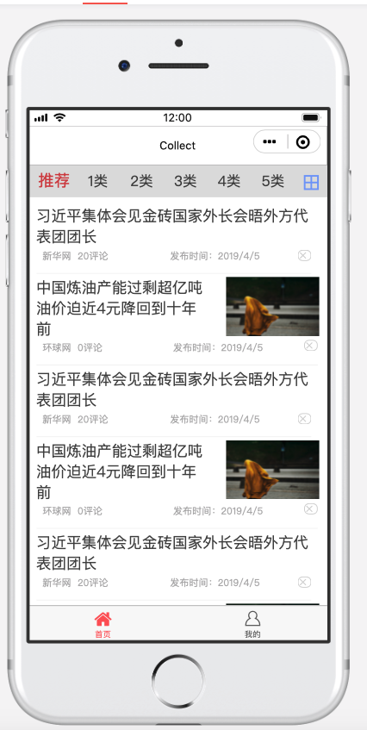
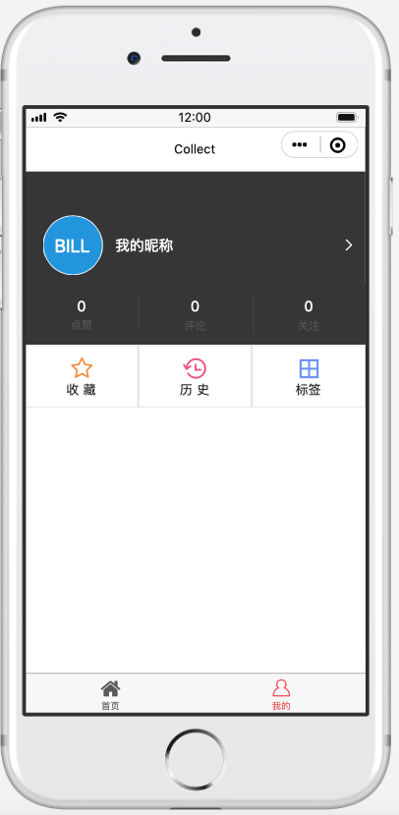
4.接口设计
给用户的接口：
登陆界面
用户个人数据管理接口

Slide 18
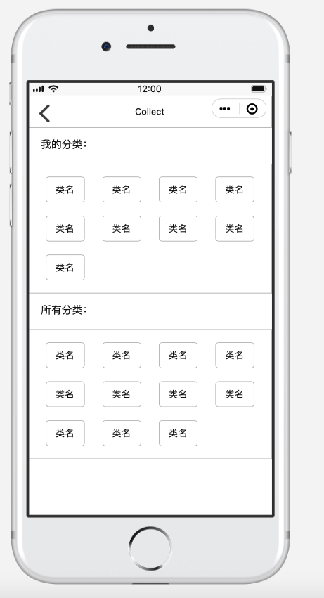
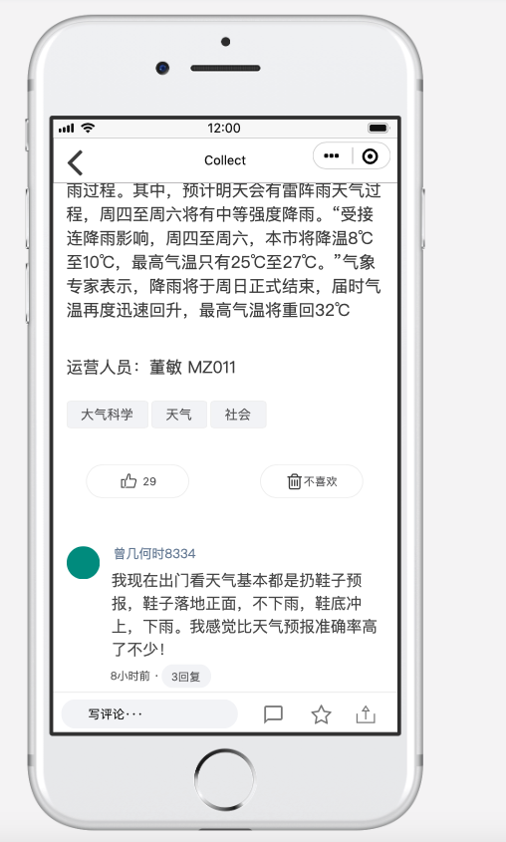
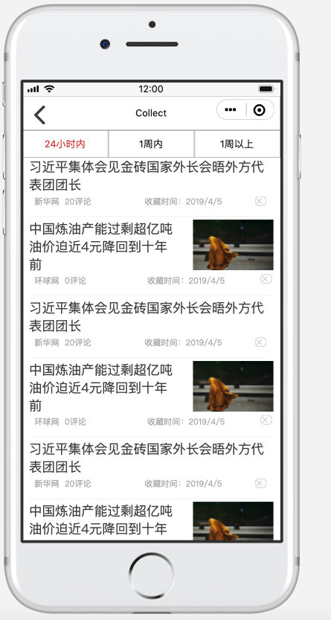
给用户的接口：
标签分类选择与删除接口
资讯评论与分享接口
收藏和历史记录查看接口

Slide 19
硬件接口和软件接口
硬件接口
可以流畅运行微信客户端（手机平台），且开启小程序 功能。【推荐手机配置：小米3或iPhone5及以上机型】
软件接口
手机系统：Android系统，iOS系统
前端编程软件: 微信Web开发者工具
数据库工具：MongoDB
服务器工具：Node.js，Express
原型设计软件：墨刀、Axure RP 8
版本控制工具：Git 、 GitKareken

Slide 20
本周会议记录
G20小组第八周会议纪要
会议时间：2019年4月16日21:45-22:10
会议地点：学生宿舍六楼寝室
参加人员：周磊 唐敏敏 许涛 杨际仟
会议议题：第八周组内任务分配以及学习计划
会议内容：
1. IPO图、业务流图绘制以及甘特图更新
2. 数据库说明、接口说明、界面说明之类文档的编写
3. 功能可行性细化，更新项目计划书，测试计划等任务的完成
4. 完成课外书的阅读任务并提交读后感
5. 讨论并告知组内下个礼拜详细设计的作业内容

Slide 21
05
小组成员绩效评价

Slide 22
小组成员绩效评价
周磊：HIPO图、业务流图、总体设计报告 重要 8.8/10
许涛
杨际仟：准备详细设计文档模板
测试计划
8.4 /10
许涛：软件用户手册
8.5/10
杨际仟
周磊
唐敏敏
唐敏敏：总体设计报告 项目计划书更新 8.7/10

Slide 23
Last
Q&A

Slide 24
感谢
THANKS FOR LISTENING

